Slide 1
Презентация к уроку математики в 3 классе на тему «Единицы массы. ГРАММ»
Выполнила: учитель начальных классов МБОУ Туроверовская ООШ
Рыбинец Валентина Васильевна

Slide 2
Веселое настроение
Мне интересно
Грустное настроение
Мне скучно

Slide 3
Продолжи ряд чисел
2395, 2396,2397,…………
5004, 5003, 5002,…………

Slide 4
Сравните величины
7045 м 7 км 45 м
2 кг 9 г 209 г
300см2 30дм2
4050 г 4 кг 500г
372 дм 3 м 72 дм
4 м 7 см 47 см
=
>
<
<
>

Slide 5
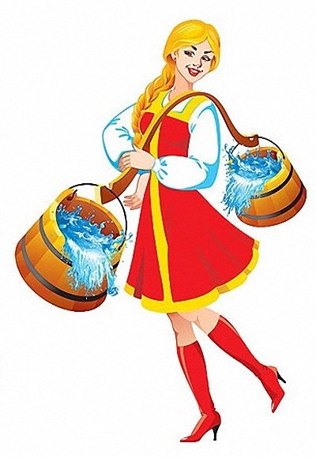
Посылали молодицу
По холодную водицу.
А водица далеко,
И носить-то нелегко.
Два ведра по десять раз
Получается как раз.
Сколько ведер? Не зевай,
Молодице помогай.

Slide 6
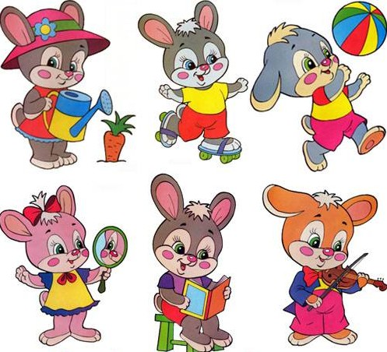
К трем зайчатам в час обеда
Прискакали три соседа.
В огороде зайцы сели
И по семь морковок съели.
Кто считать, ребята, ловок?
Сколько съедено морковок?

Slide 7
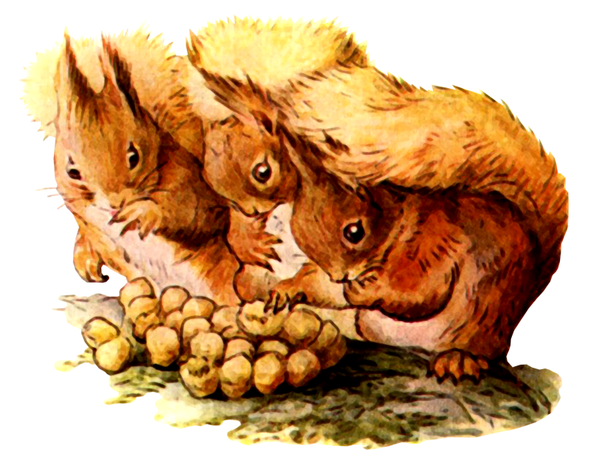
Три бельчонка маму-белку
Ждали около дупла.
Им на завтрак мама-белка
Девять шишек принесла.
Разделила на троих –
Сколько каждому из них?

Slide 8
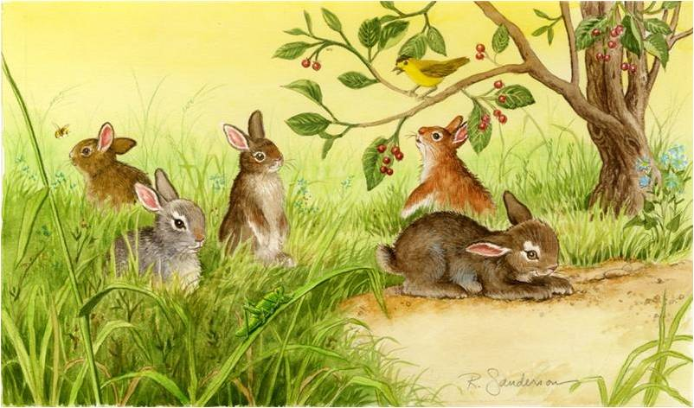
Пять зайчат сидят в углу,
Чистят репу на полу.
Насчитали 20 штук,
Как делить забыли вдруг.
Мамы с папой нет нигде…
Помогите им в беде!

Slide 9
Если 6 на 7 умножить,
А затем прибавить 5,
Сколько будет же в итоге?
Кто мне может подсказать?

Slide 11
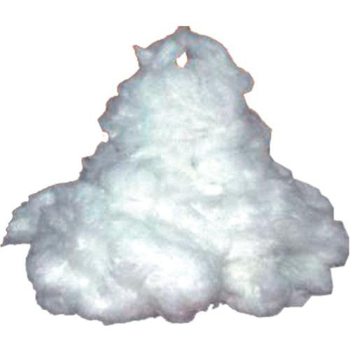
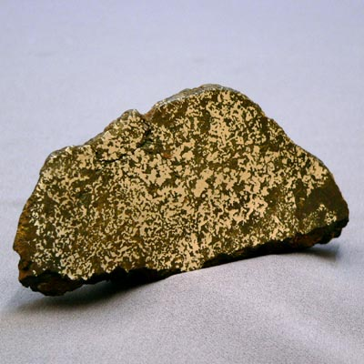
Что легче?
1 кг
1 кг
=

Slide 12
1000
кг
5000
кг
60
кг

Slide 13
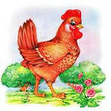
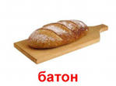
2
кг
500
кг

Slide 14
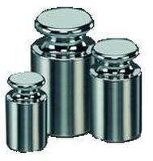
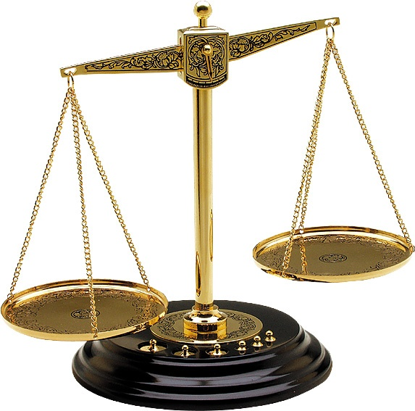
Единицы массы ГРАММ
-познакомиться с новой единицей массы – граммом и узнать разницу между килограммом и граммом

Slide 15
1КГ=1000г

Slide 16
5208 г = 5 кг 208 г 1030 г = 1 кг 30 г 7005 г = 7 кг 5 г 6060 г = 6 кг 60г

Slide 18
№ 234

Slide 19
5*18=90 18*5=90 90:5=18 90:18=5

Slide 20
Какая мера массы больше кг или г ?
Сколько граммов в 1 кг?
В каких случаях мы используем измерения в граммах.

Slide 21
Хочу знать
больше
Хорошо, но могу лучше
Пока испытываю трудности

Slide 22
Молодцы!

Slide 23
Домашнее задание:
С. 67 № 233

